Slide 1



Implementasi Algoritma Linear Regression untuk Memprediksi Total Kasus dan Visualisasi Data Persebaran Kasus Covid-19 di Indonesia
Implementasi Algoritma Linear Regression untuk Memprediksi Total Kasus dan Visualisasi Data Persebaran Kasus Covid-19 di Indonesia menggunakan Microsoft Azure dan Power Platform Service (Power BI)

Slide 2
Latar Belakang
Klinik MariSehat ingin memberikan dukungan kepada masyarakat dengan menyampaikan informasi mengenai COVID 19. Klinik MariSehat mempunyai dataset yang berisi persebaran covid-19 dari bulan Januari 2020 – Juli 2021. Dataset COVID 19 dibuat untuk mengetahui berbagai faktor yang dapat dipertimbangkan dalam pengambilan keputusan terkait kebijakan maupun tindakan yang dilakukan di setiap provinsi.

Slide 3
Tujuan
Memprediksi Total Case di Indonesia
Menyampaikan informasi mengenai Covid-19 kepada masyarakat yang ditampilkan melalui ruang depan Klinik Mari Sehat
Membantu pemerintah membuat keputusan tindakan
Mempersiapkan diri lebih dini jika ada kebijakan atau peraturan baru

Slide 4
Workflow
Data analysis
Data preprocessing
Data modelling and testing
Evaluation model
Visualization dataset and model

Slide 5
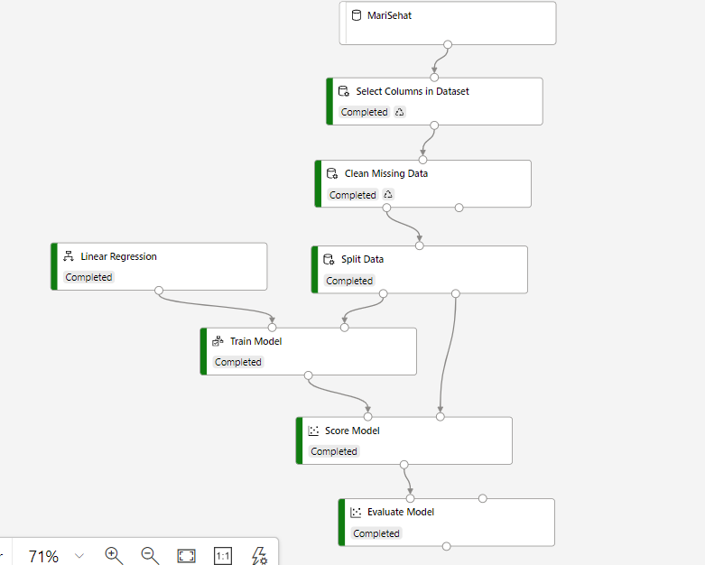
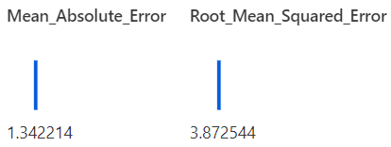
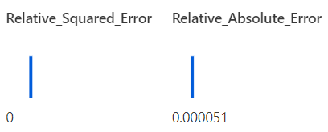
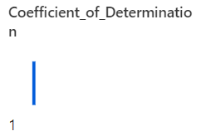
Training Model

Slide 6
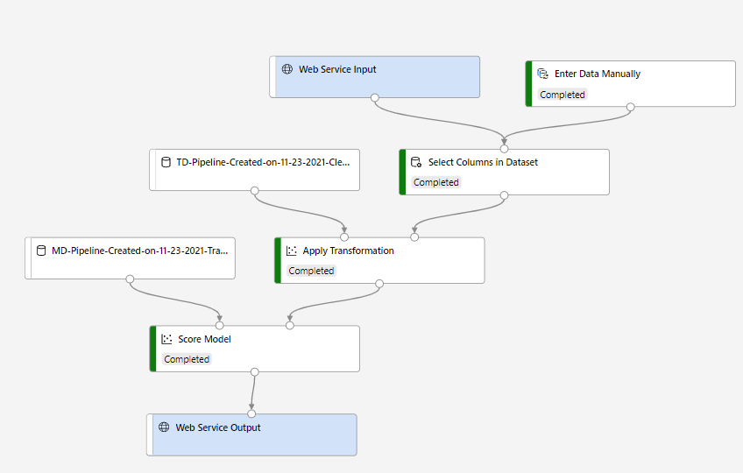
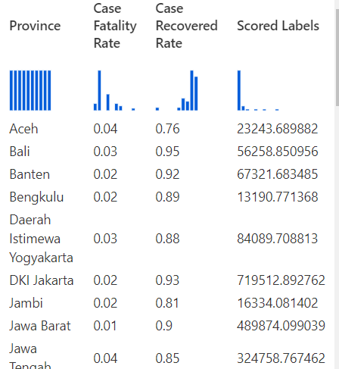
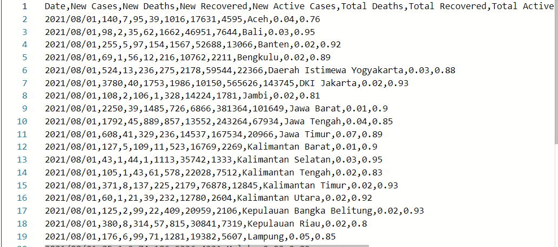
Testing Model

Slide 7
Kesimpulan
Kasus covid-19 memiliki trend terus meningkat dari waktu ke waktu, terutama pada hari libur panjang atau hari besar
Naik turunnya kasus covid-19 dapat dipengaruhi oleh kebijakan pemerintah
Model data yang dibangun di Machine Learning memiliki tingkat akurasi yang bagus

Slide 8
Saran
Untuk menekan kasus covid-19, diharapkan pemerintah mengambil langkah bijak terutama saat hari libur panjang atau hari besar, seperti pembatasan mudik baik dalam kota, luar kota, luar daerah, dan luar negeri
Sering melaksanakan sosialisasi atau kampanye di berbagai media untuk meningkatkan kesadaran masyarakat akan protokol kesehatan 5M
Diharapkan pemerintah meningkatkan fasilitas kesehatan guna mempersiapkan ledakan jumlah kasus covid-19 di Indonesia

